Slide 1


UBND QUẬN LONG BIÊN
TRƯỜNG MẦM NON HOA HƯỚNG DƯƠNG
Lĩnh vực: Phát triển nhận thức
Hoạt động: Làm quen với toán
Đề tài: Nhận biết ý nghĩa của những con số trong cuộc sống

Slide 2

Bài hát tập đếm

Slide 3

Phần 1:
Ôn những chữ số và số lượng trong phạm vi 5

Slide 4

Đố con trong bức tranh có bao nhiêu ông mặt trời

Slide 5

Bé hãy quan sát và đếm xem trên bầu trời có bao nhiêu đám mây

Slide 6
Bé hãy sắp xếp các chữ số theo đúng dãy số thứ tự
1
3
5
4
2

Slide 7
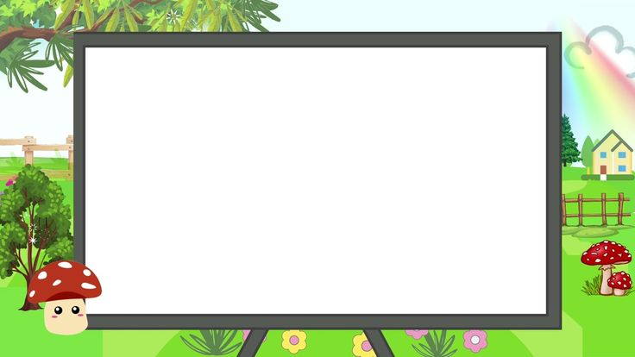
1
2
3
4
5

Slide 8

Phần 2:
Nhận biết ý nghĩa của các con số trong cuộc sống

Slide 9

0
1
2
3
4
5
Các con hãy nhớ lại xem các con đã
nhìn thấy những chữ số ở đâu?

Slide 10

1
1
3

Slide 11
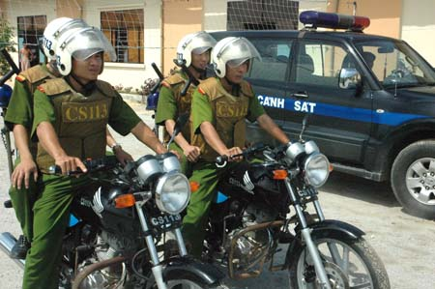
1
1
3

Slide 12


Khi cần gọi
Các chú cảnh sát
các con cần gọi số nào?

Slide 13

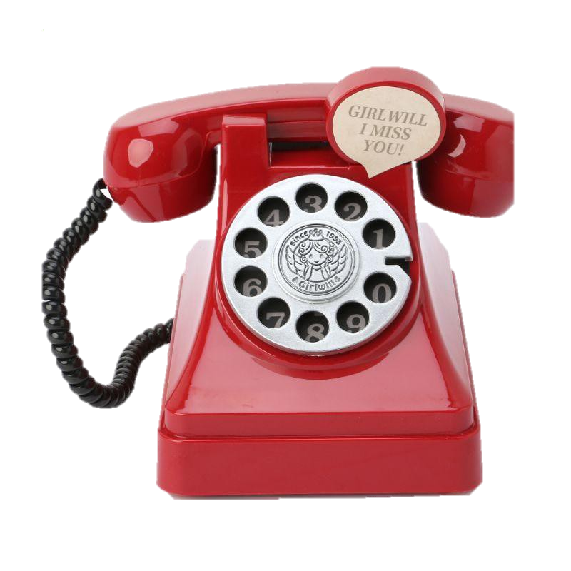
Hãy gọi số :
113

Slide 14

1
1
4

Slide 15

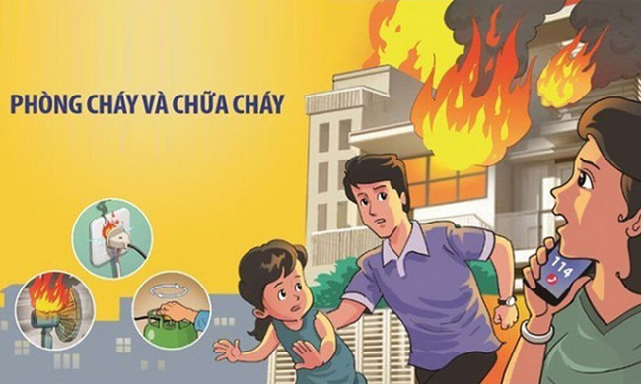
Khi có đám cháy
các con gọi số nào?

Slide 16
Hãy gọi số :
114

Slide 17

1
1
5

Slide 18
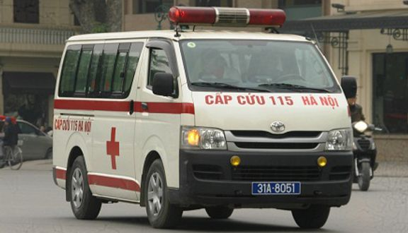

Slide 19

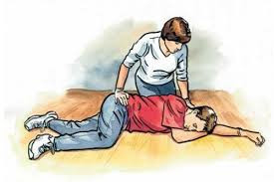
Khi có có người gặp nạn
các con gọi số nào?

Slide 20
Hãy gọi số :
115

Slide 21

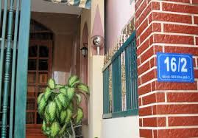
Slide và nền ko nổi

Slide 22
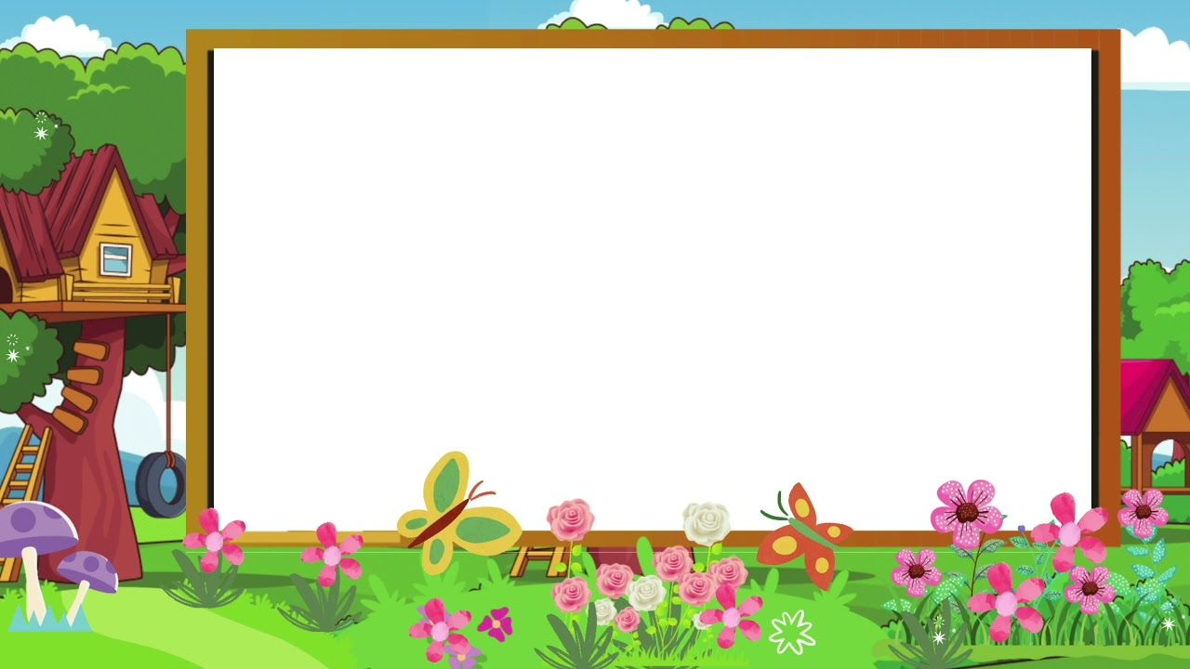
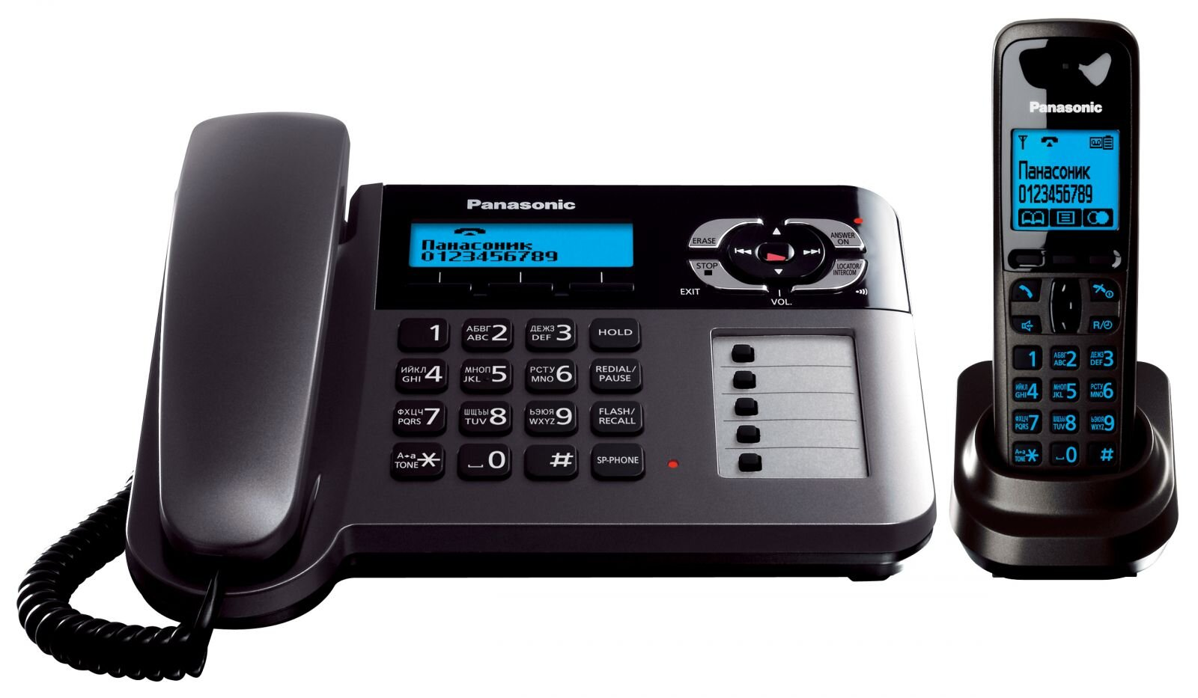

Slide 23

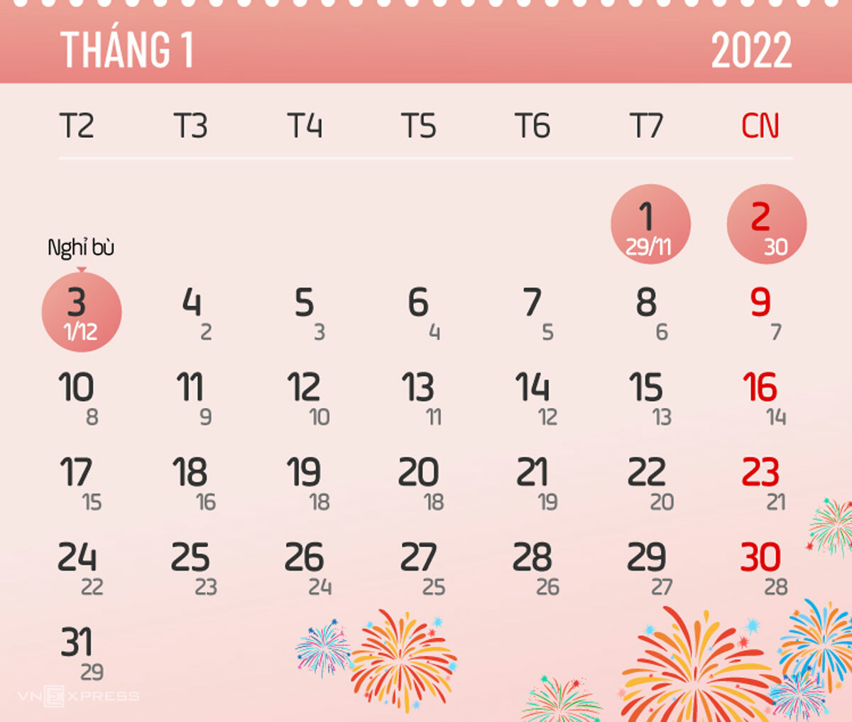

Slide 24
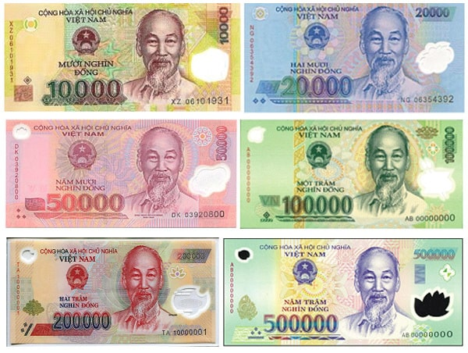

Slide 25

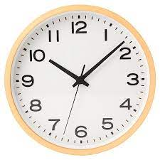

Slide 26

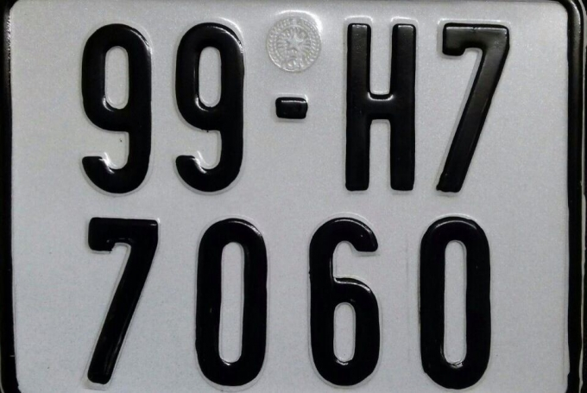

Slide 27

Số trên quyển sách, chụp ảnh sách toán cho trẻ 4-5 tuổi

Slide 28
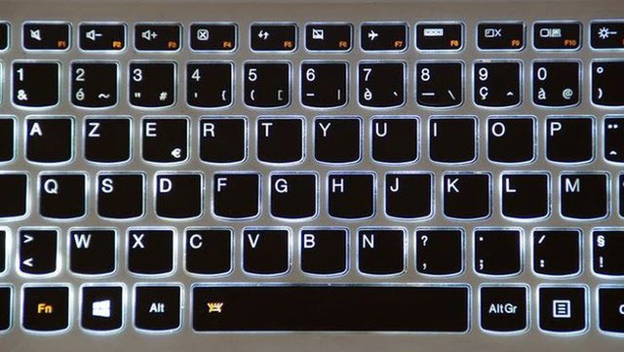

Slide 29
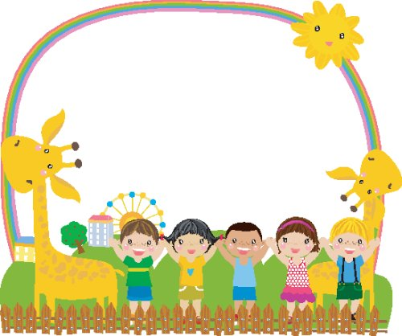
Trò chơi
Bé thông thái

Slide 30
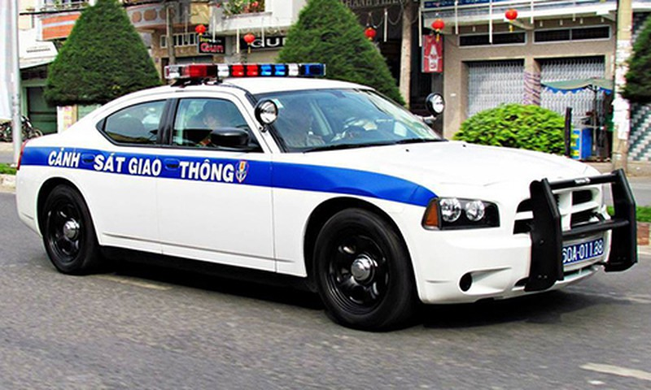
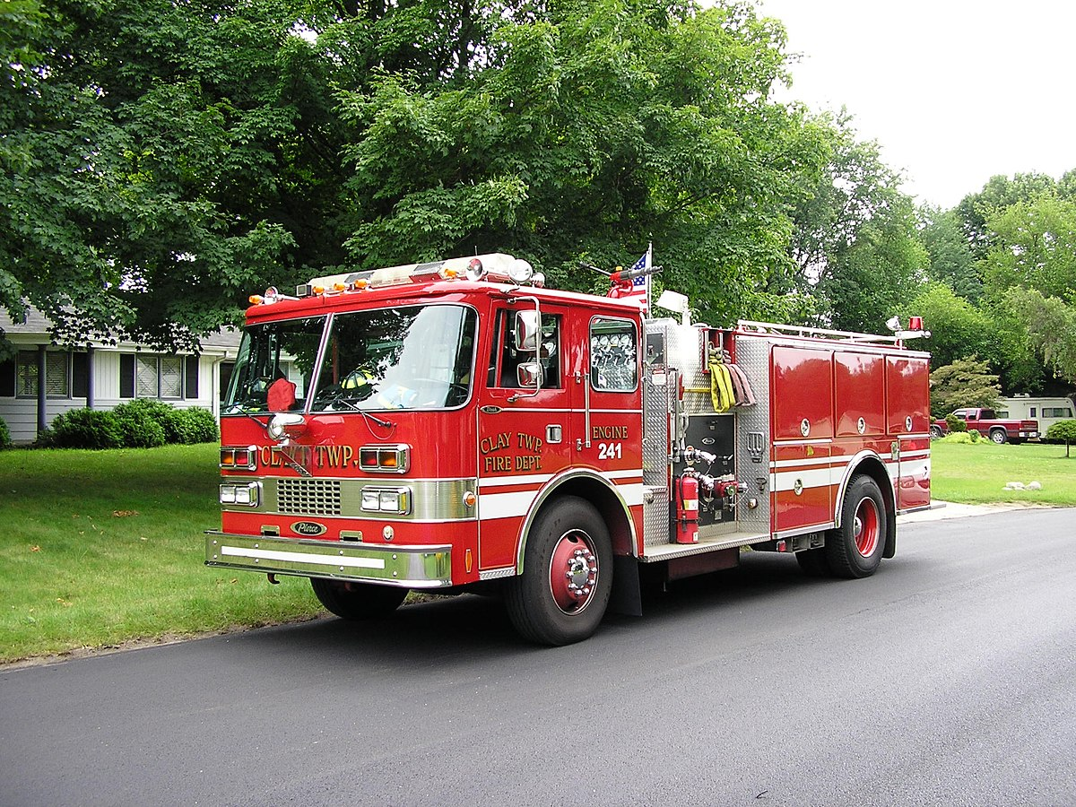
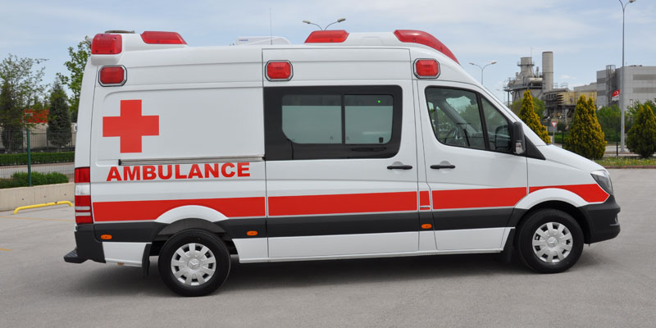
Số điện thoại khẩn cấp 115 sẽ gọi đến ai?
Đáp án 1: chú cảnh sát
Đáp án 2: Chú lính cứu hỏa
Đáp án 3: số xe cứu thương

Slide 31


Khi cần sự giúp đỡ của các công an các con sẽ gọi tới số nào? Có thể thay nếu bị lạc con gọi số nào:
113
114
115

Slide 32
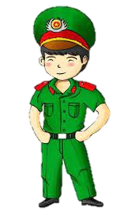


Khi bị ốm, bị thương bé gọi số nào ?
113
114
115

Slide 33


